Slide 1


ОТЧЕТ
МКУ «Отдел образования Алексеевского муниципального района Республики Татарстан»
с 1-6 марта 2021 года

Slide 2
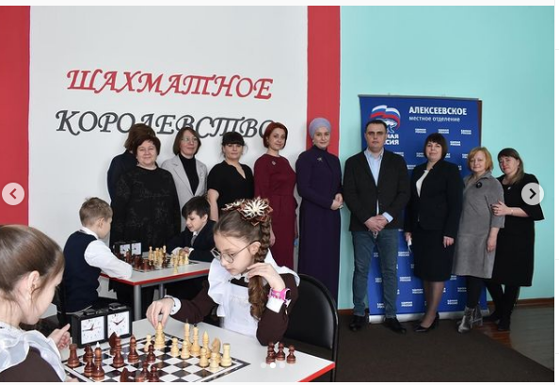
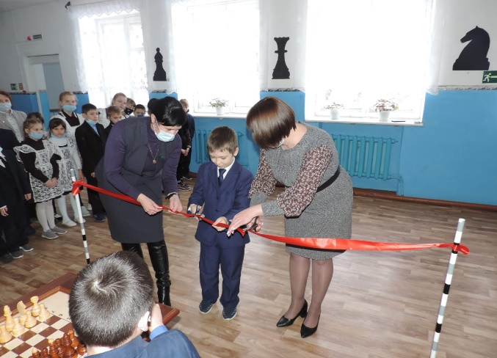
Открытие шахматных зон «Шахматное королество»
01.03.2021
МБОУ АСОШ №3 им.Г.С.Боровикова
02.03.2021
МБОУ «Большеполянская ООШ»

Slide 3
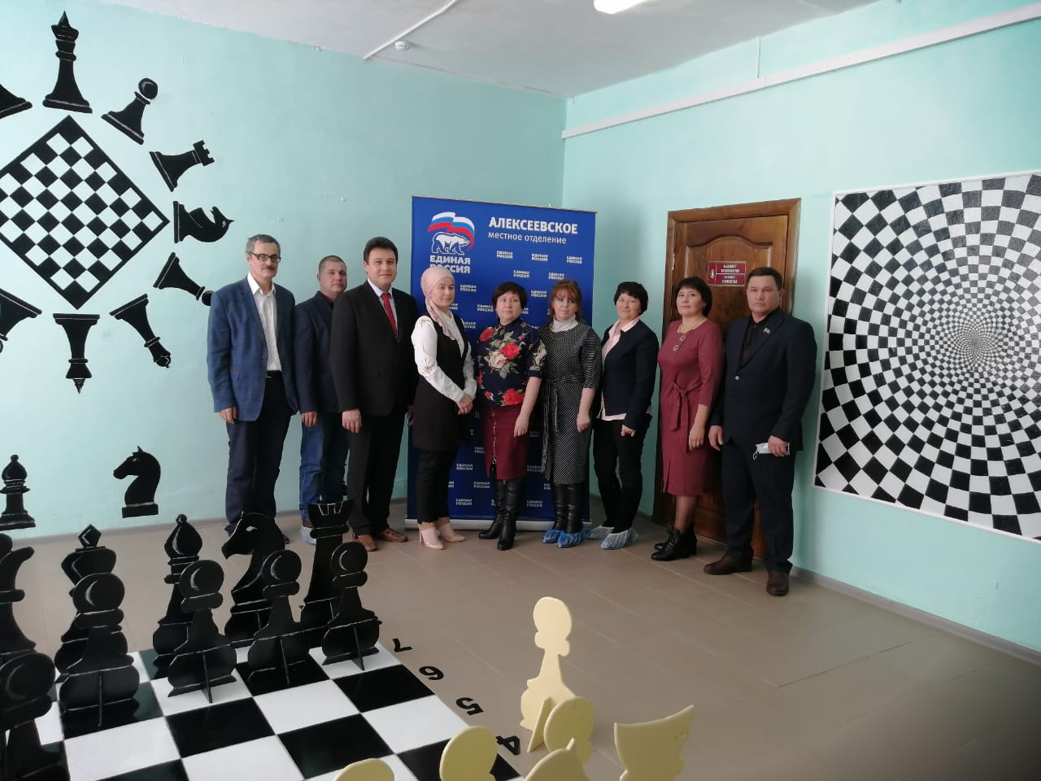
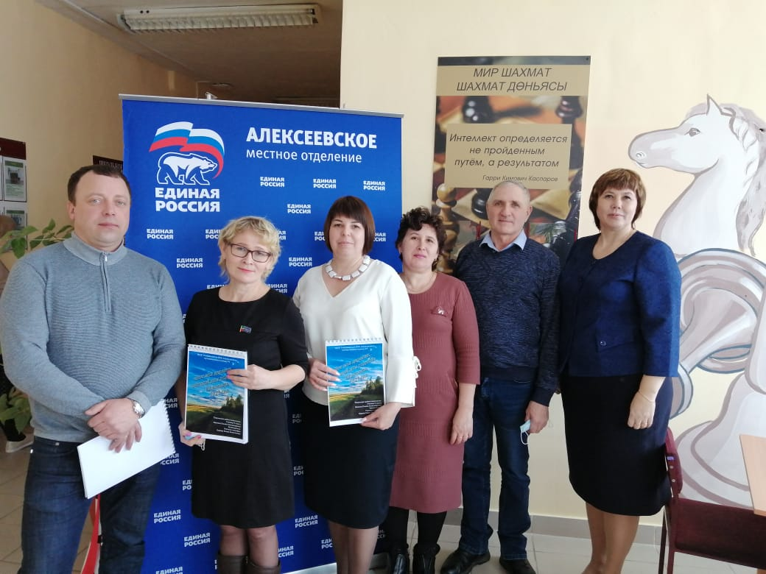
Открытие шахматных зон «Шахматное королевство»
04.03.2021
МБОУ Среднетиганская СОШ
05.03.2021
МБОУ Ромодановская СОШ

Slide 4
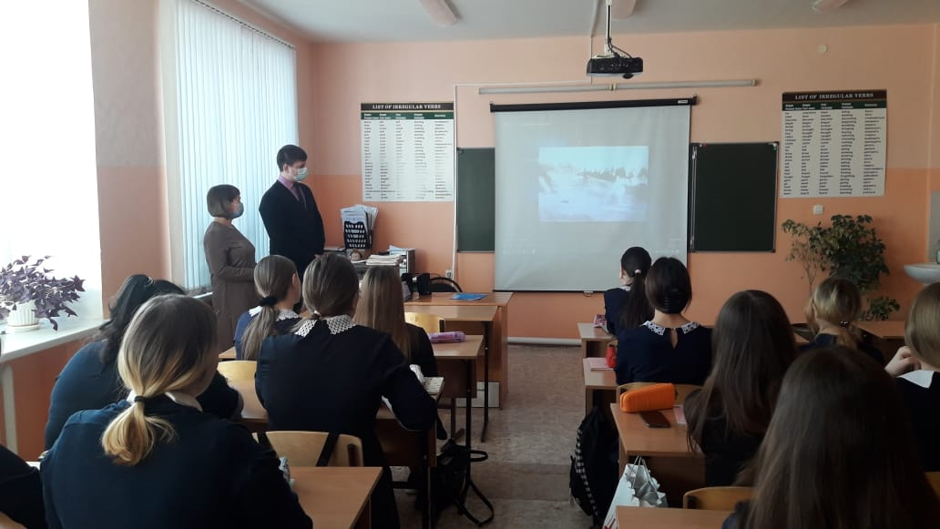
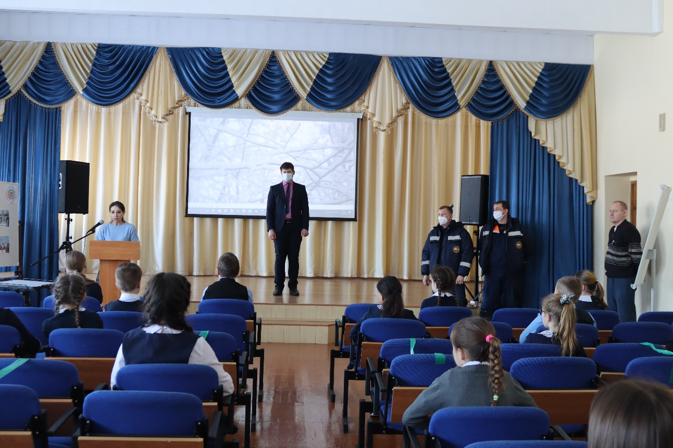
01.03.2021
Всероссийский открытый урок
по предмету «Основы безопасности жизнедеятельности»
совместно с представителями МЧС России в общеобразовательных организациях

Slide 5
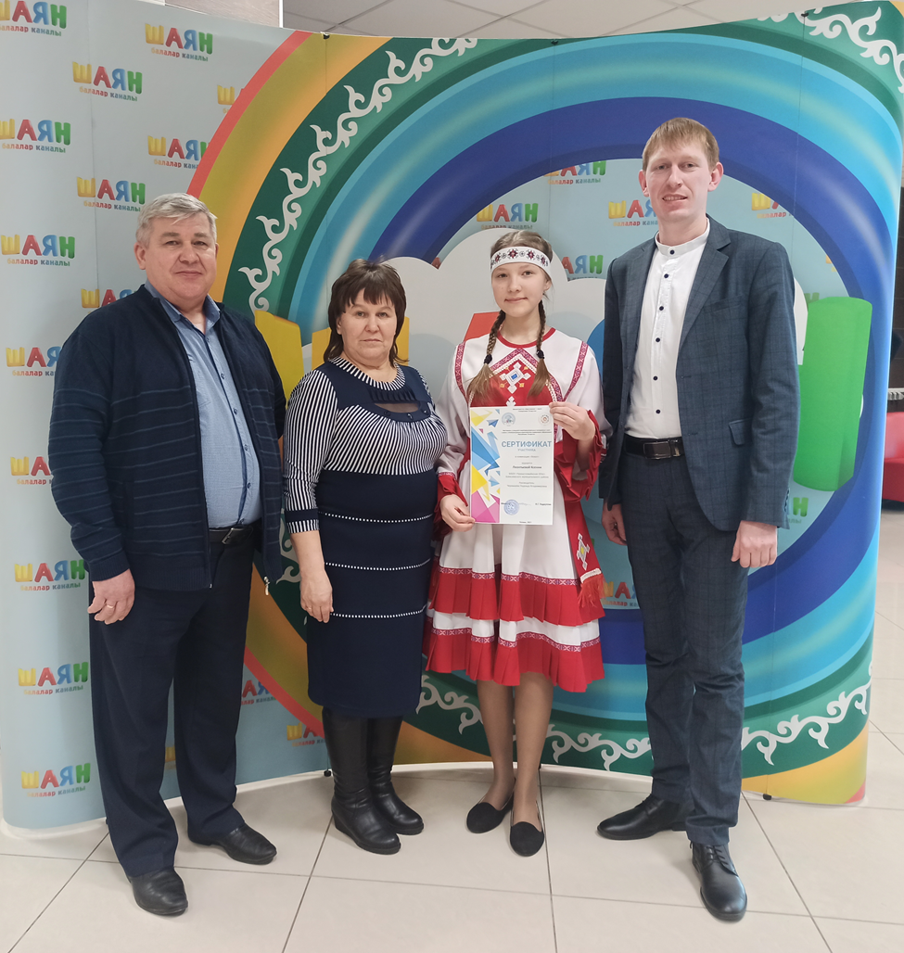
01.03.2021
Гала-концерт, приуроченный к Международному дню родного языка, для участников Фестиваля воскресных школ и школ с этнокультурным компонентом воспитания
МБОУ Чувашскомайнская ООШ

Slide 6
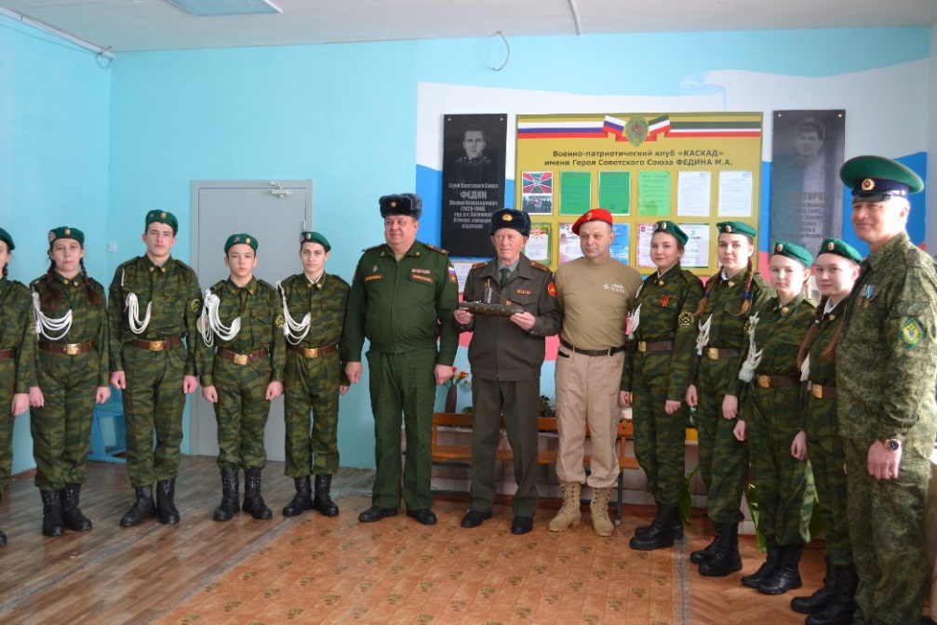
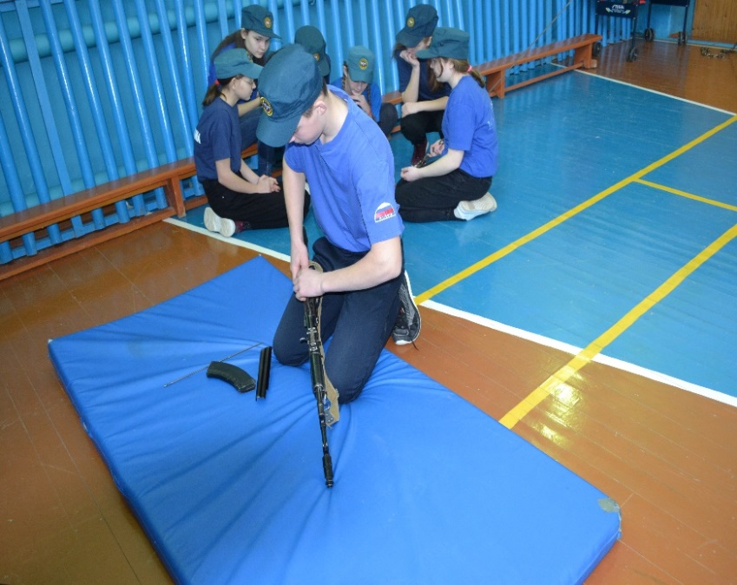
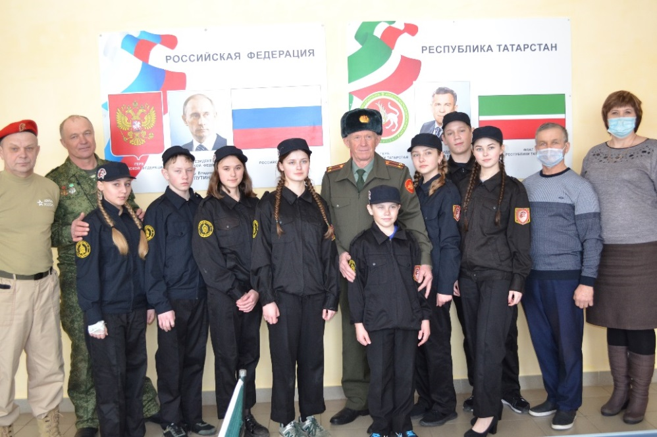
02.03.2021
Слет военно-патриотических клубов с участием начальника штаба, военного комиссариата Алексеевского муниципального района, МО РОГО ДОСААФ»
МБОУ «Левашовская ООШ»
МБОУ Ромодановская СОШ
МБОУ «Ялкынская ООШ»

Slide 7
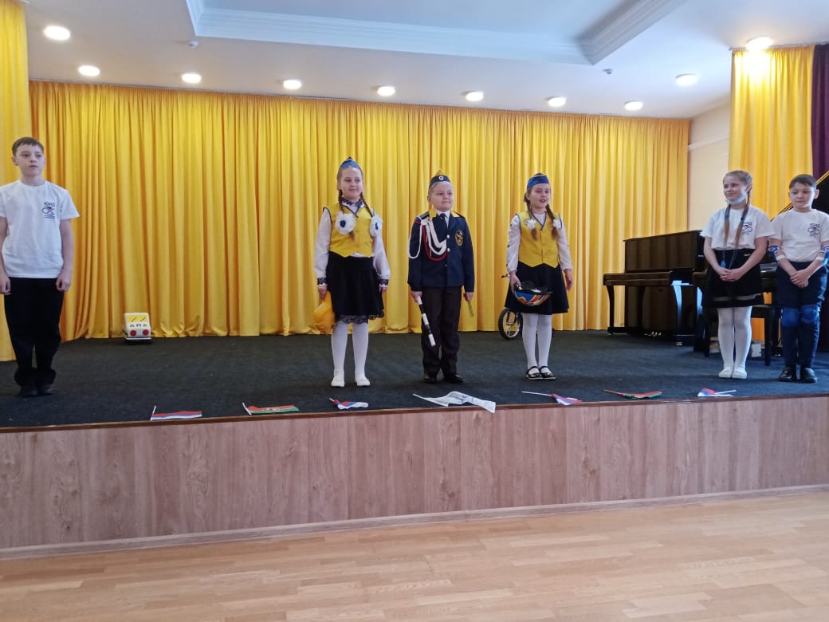
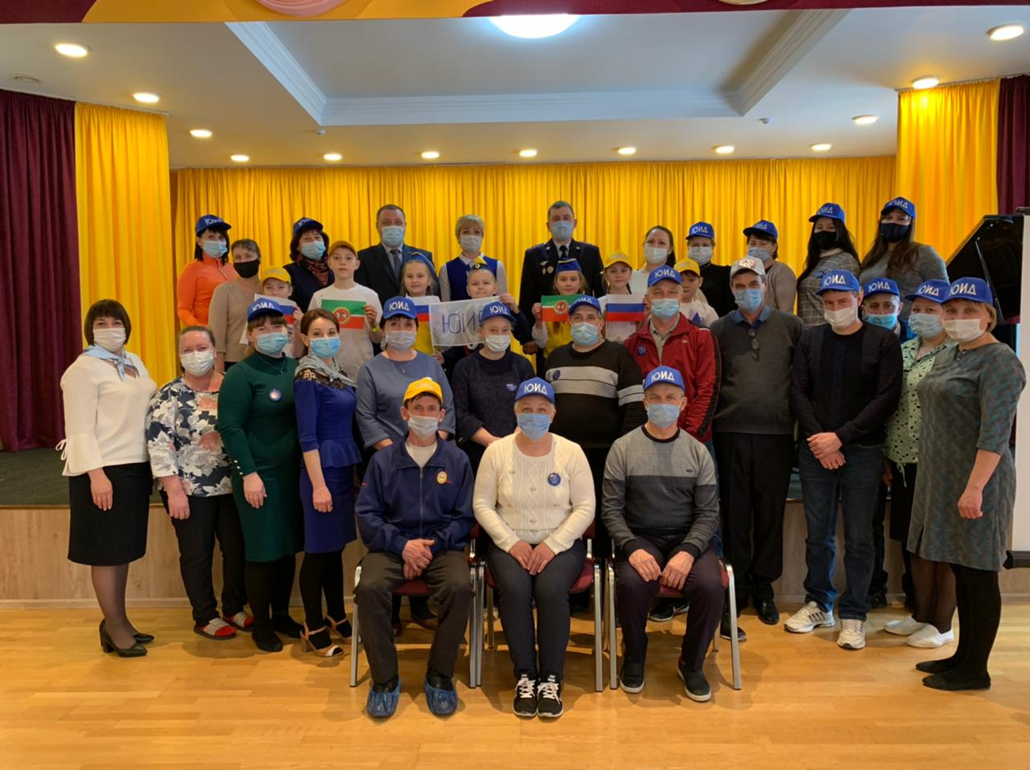
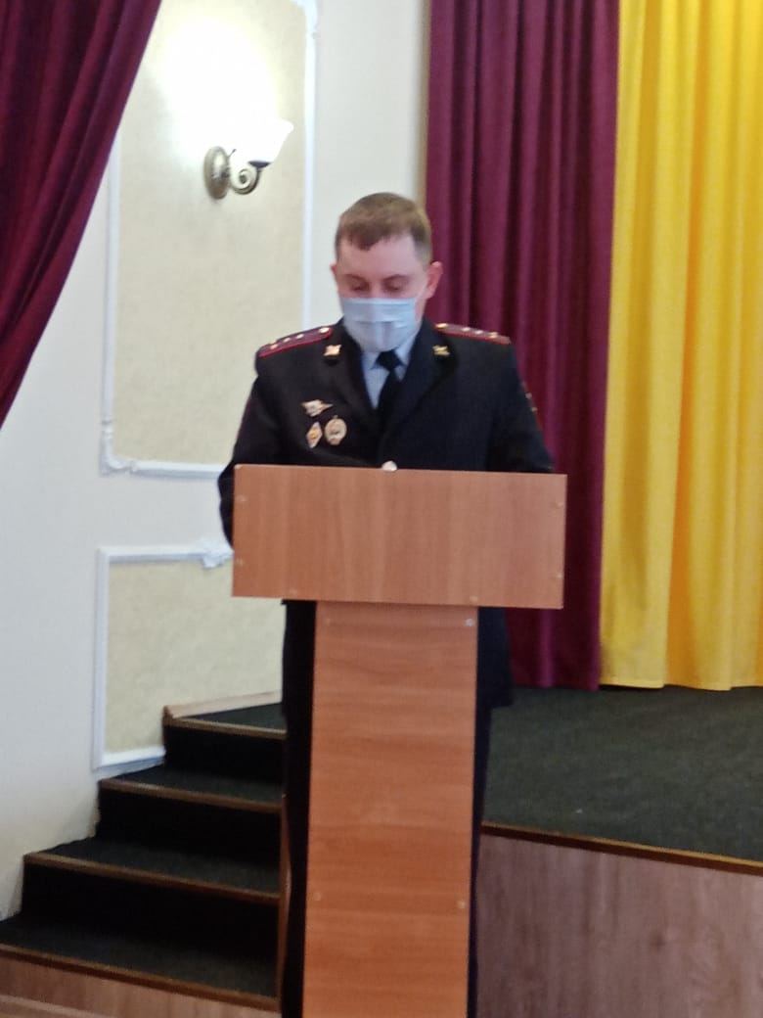
04.03.2021
Муниципальный семинар-практикум для руководителей отрядов ЮИД с участием начальника ГИБДД Алексеевского района, председателем правления Алексеевской местной организации РОГО ДОСААФ, Чистопольским отделением ГБУ «Безопасность дорожного движения»

Slide 8
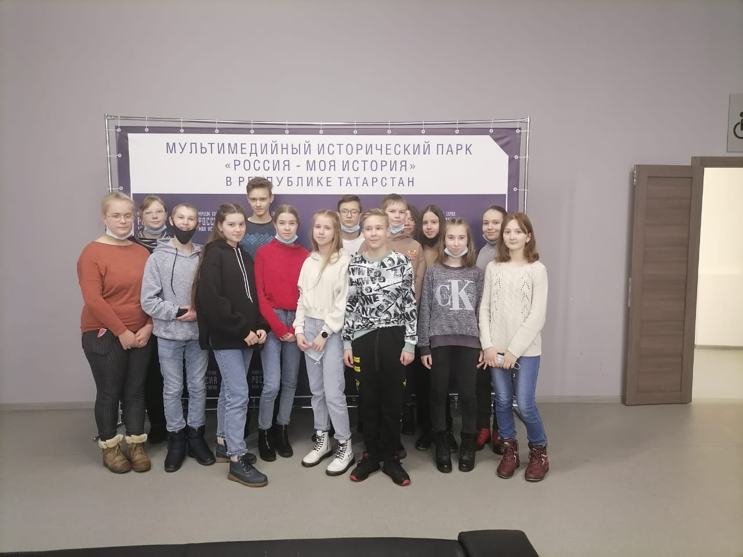
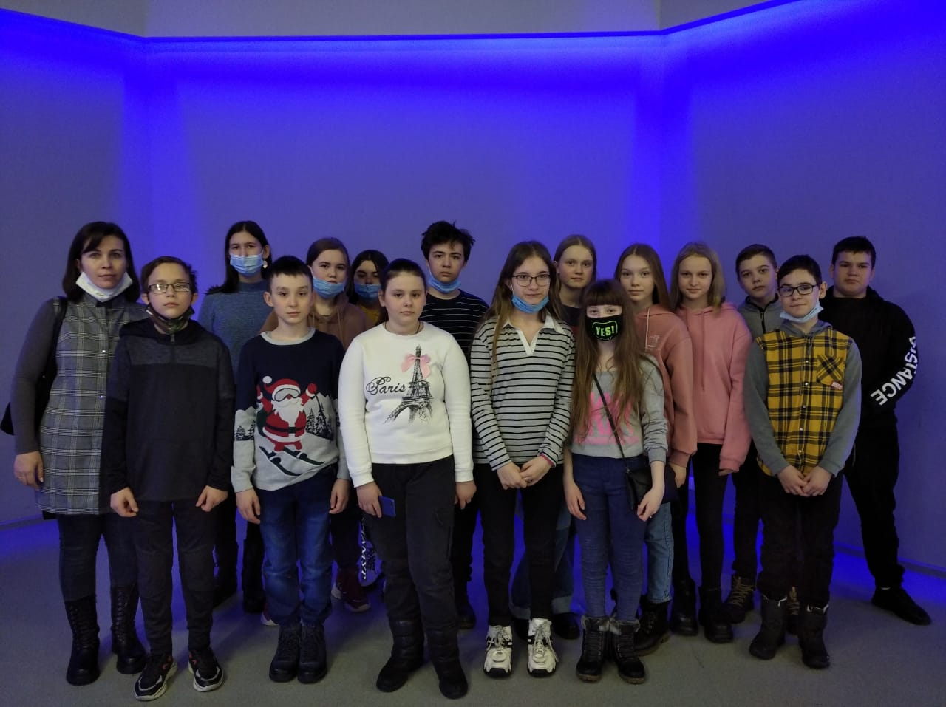
03.03.-04.03.2021
Выездная экскурсия в мультимедийный исторический парк «Россия – моя история»
Алексеевская СОШ №2
АСОШ №3 им.Г.С.Боровикова

Slide 9
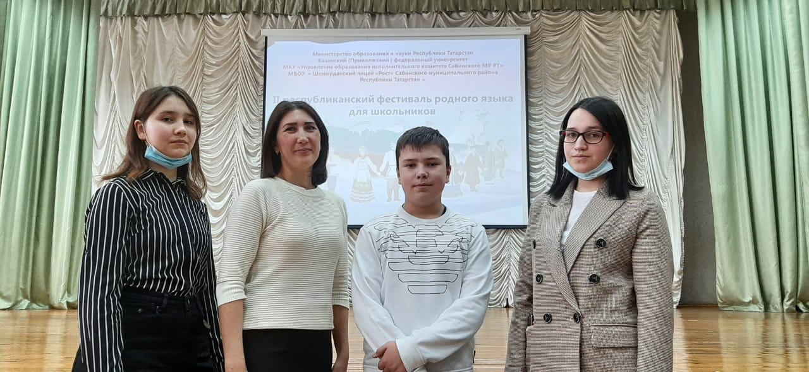
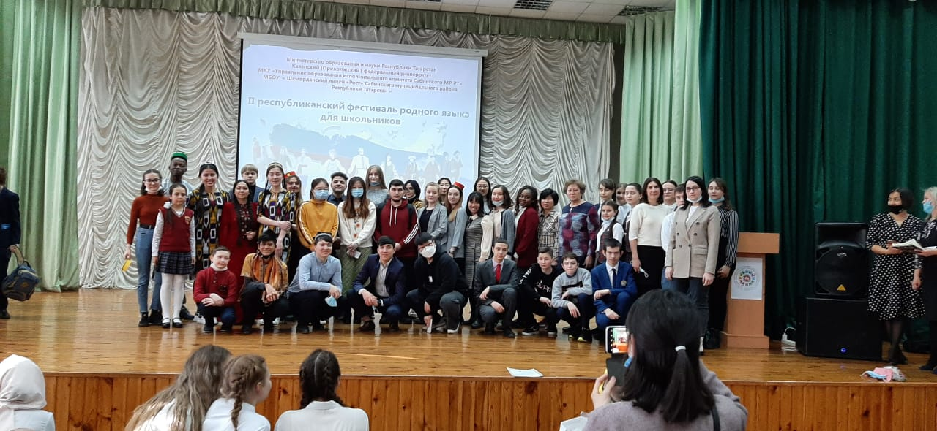
05.03.2021
Республиканский фестиваль родного языка для обучающихся общеобразовательных организаций
«Калейдоскоп культур»
Алексеевская СОШ №1
Алексеевская СОШ №2
АСОШ №3 им.Г.С.Боровикова

Slide 10
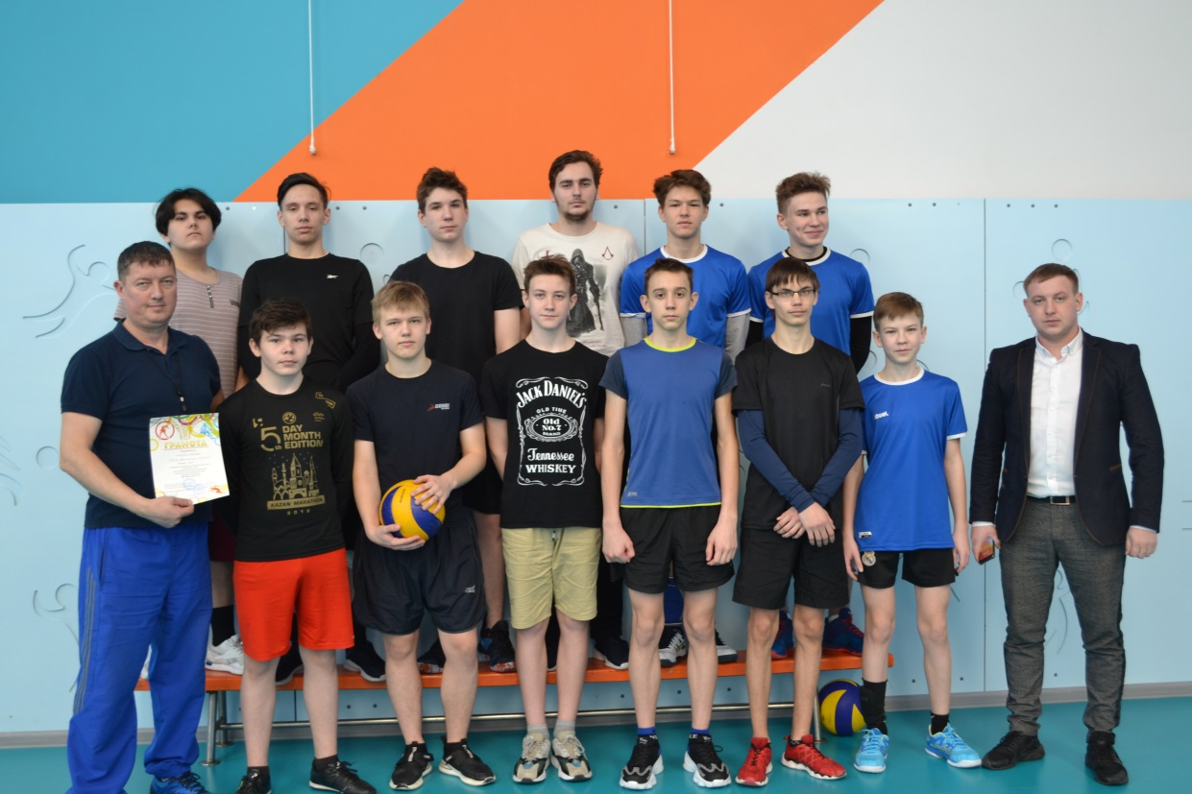
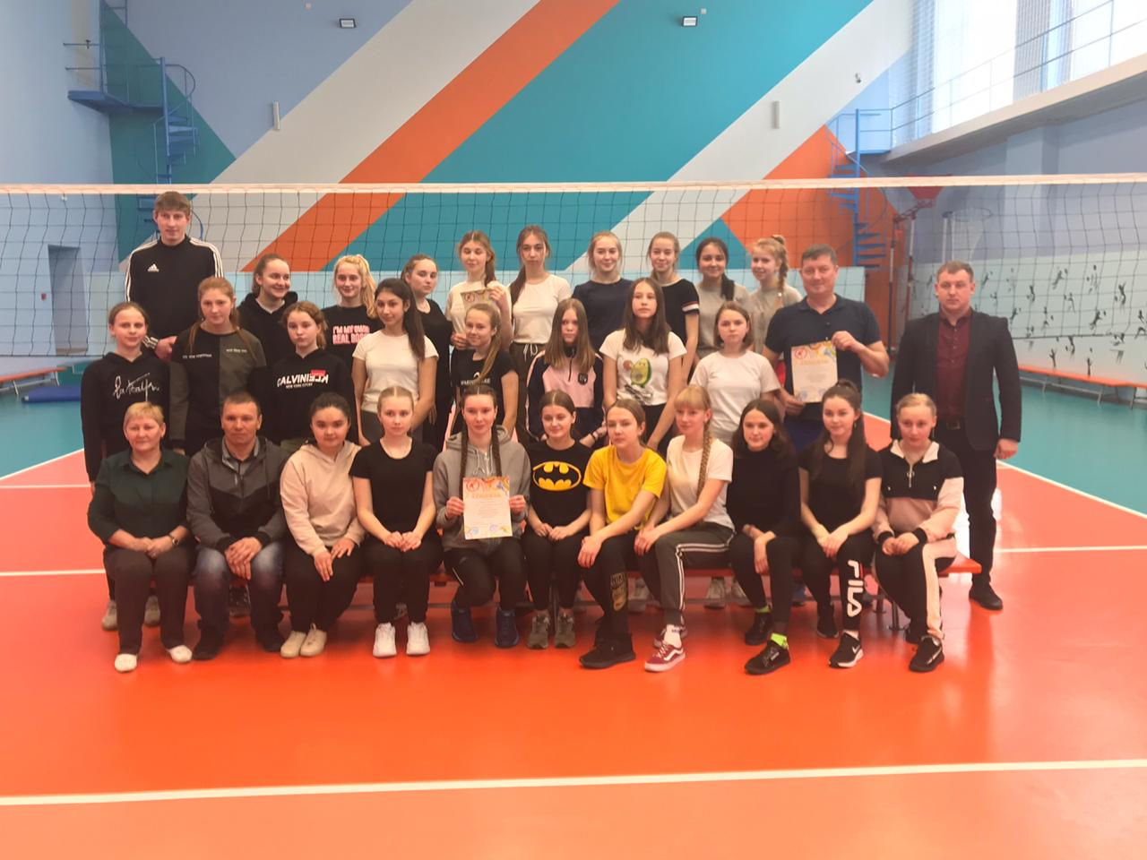
Муниципальный этап школьной волейбольной лиги
03.03.2021, юноши
05.03.2021, девушки
Победители: МБОУ «Алексеевская СОШ №2»
Победители: МБОУ Алексеевская СОШ №1

Slide 11
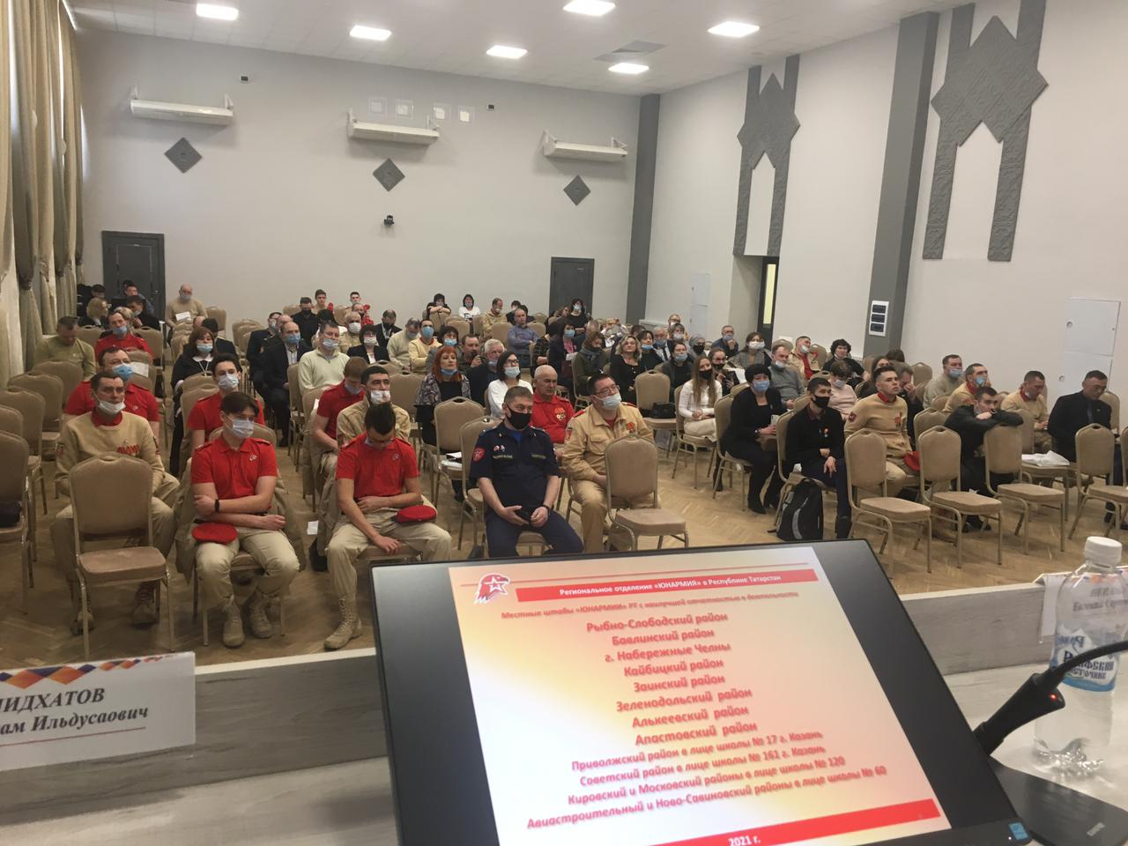
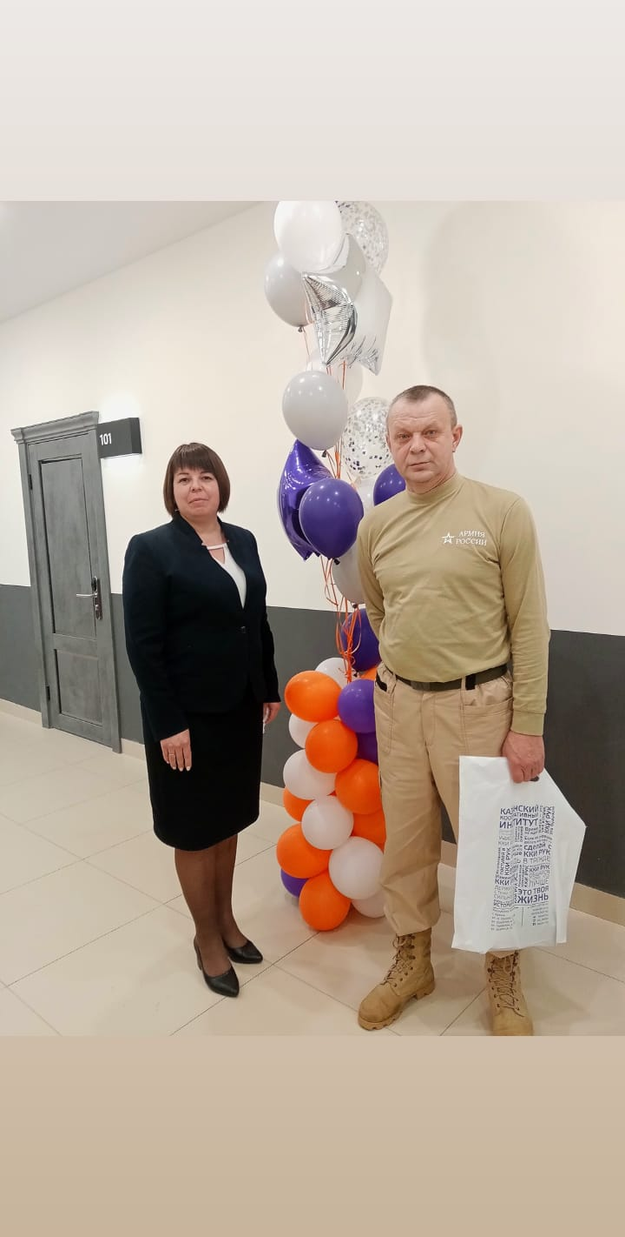
05.03.2021
Круглый стол
"Дополнительная общеразвивающая программа «ЮНАРМИЯ»: положительный опыт в местных отделениях движения и дорожная карта совершенствования современных стандартов программы «ЮНАРМИЯ»

Slide 12
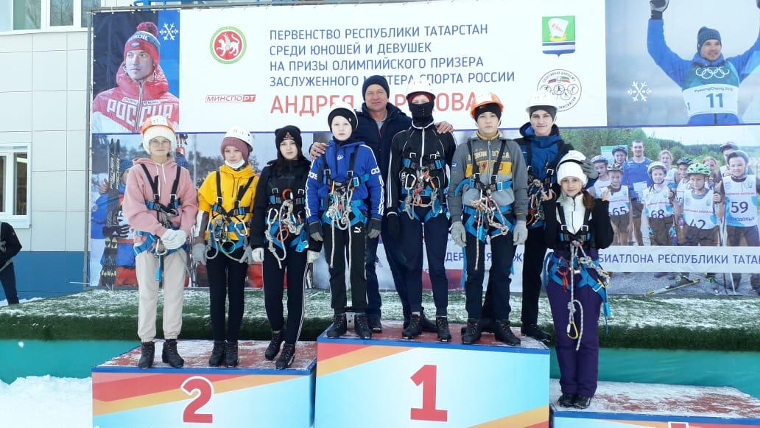
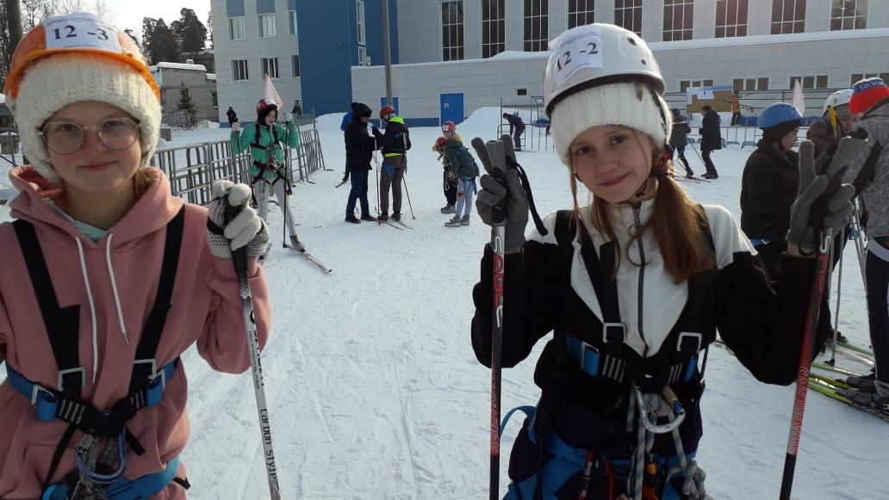
07.03-08.03.2021
Республиканский Слет обучающихся Республики Татарстан по лыжному туризму
МБОУ «Билярская СОШ»

Slide 13
КАЛЕНДАРНЫЙ ПЛАН
МКУ «Отдел образования Алексеевского муниципального района Республики Татарстан»
с 9-13 марта 2021 года

Slide 14


Открытие шахматных зон «Шахматное королевство»
Дата | Место проведения | Мероприятие
9.03.2021 вторник | МБОУ «Куркульская СОШ» | Открытие с участием представителя ООО «Алексеевский кабельный завод»
10.03.2021 среда | МБОУ Сахаровская ООШ | Открытие с участием представителя генерального директора ОАО «Инженерные сети»
11.03.2021 четверг | МБОУ Алексеевская НОШ №4 | Открытие с участием представителя генерального директора ОАО «Алексеевскдорстрой»
12.03.2021 пятница | МБОУ «Левашовская ООШ» | Открытие с участием генерального директора ООО «Алексеевскводоканал»

Slide 15
Дата | Место проведения | Мероприятие
09.03.2021 11.03.2021 | МБОУ «Билярская СОШ» МБОУ «Ерыклинская ООШ» МБОУ АСОШ №3 им.Г.С.Боровикова | Слет ВПК (военно-патриотический клуб) с участием начальника штаба, военного комиссариата Алексеевского муниципального района, МО РОО «ДОСААФ»
10.03.2021 11.03.2021 | РДК с. Билярск, СДК | Муниципальный этап Республиканского детского фестиваля-конкурса народного творчества «Без бергә»
10.03.2021 среда | г.Казань «Культурно-досуговый комплекс им.В.И.Ленина» | Отборочный региональный этап Интеллектуальной Олимпиады Приволжского федерального округа среди школьников «Что? Где? Когда?» (команда МБОУ «Алексеевская СОШ №2»
11.03.2021 четверг | Лыжная база | Муниципальные соревнования по биатлону (смешанная эстафета)
12.03.2021 пятница | РДК | Мероприятие по вопросам сохранения и развития татарского языка. Участие руководителей образовательных организаций в мастер-классах по обучению ораторскому мастерству «Сөйләм теле һәм чыгыш ясау сәнгате нигезләре» («Основы речи и ораторского искусства»).

